Slide 1
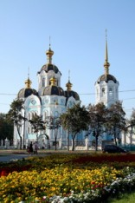
Храм священномученика Александра

Slide 2
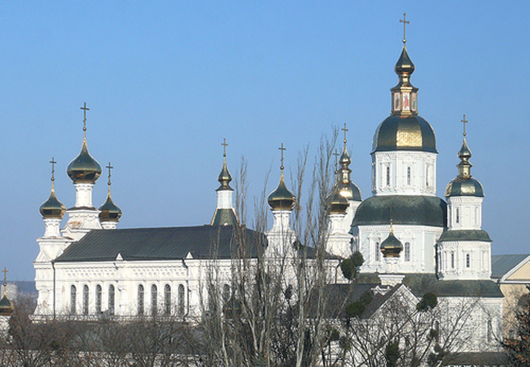
Свято-Покровский монастырь

Slide 3
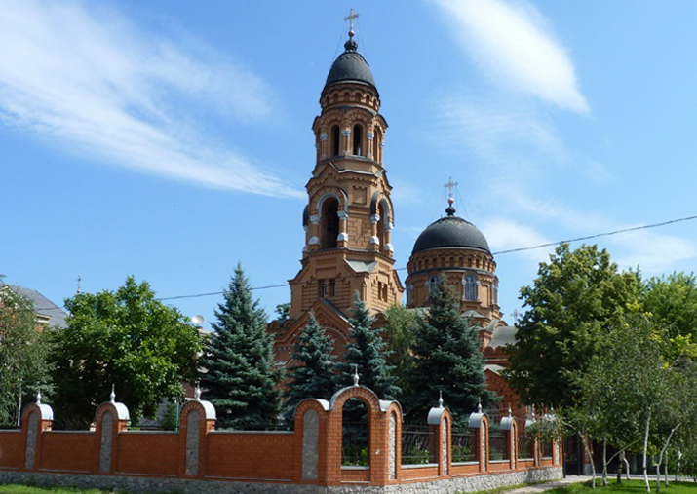
Озерянский храм

Slide 4
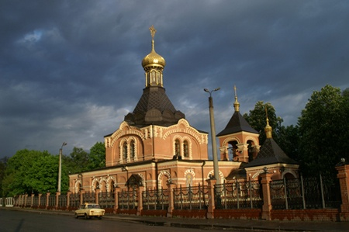
Свято-Александро-Невский храм

Slide 5
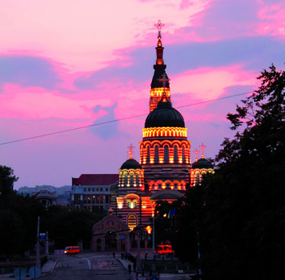
Благовещенский кафедральный собор

Slide 6
